Slide 2
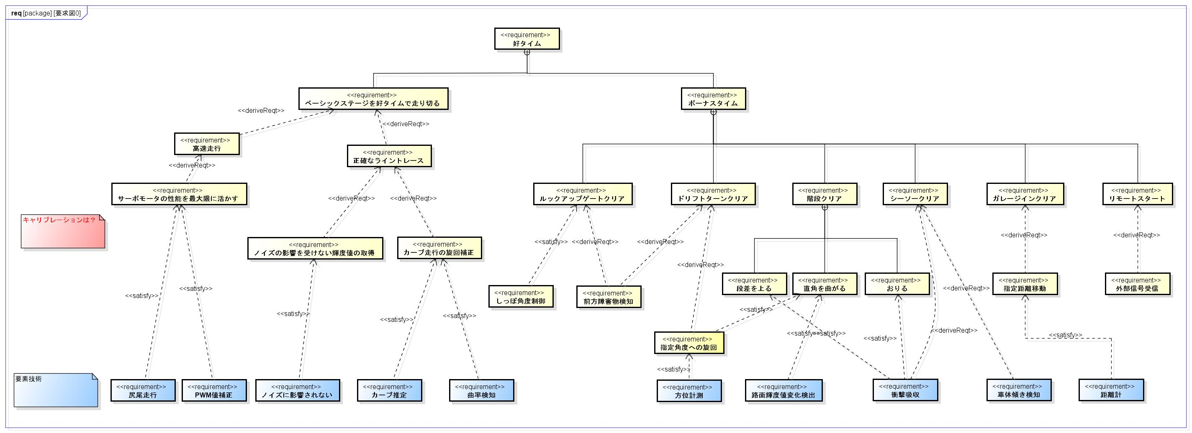
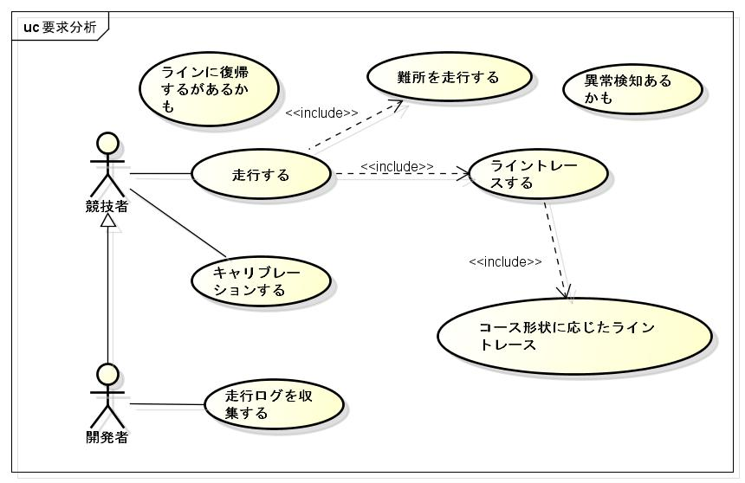
１ 要求分析
目標：全国大会出場
そのために・・・
・全難所をクリア
・高速かつ正確なライントレース
・区間に応じた走行ができる
この目標を実現するために要求されることを抽出
ユースケース記述
非機能要件の検討

